Slide 1



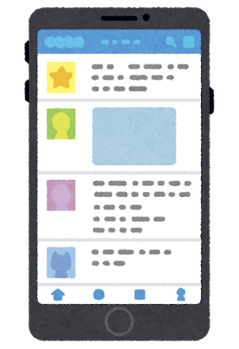
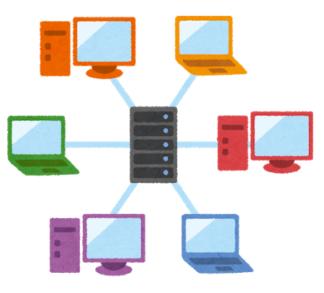
1. ひとりごとをマイクで拾い、テキスト化
2. Webサイトを通じてTwitterに送信
3. Botが自動でツイート

